Slide 1
Corona Virüsü'nün Sigara İçenler Üzerindeki Etkileri

Slide 2
COVID-19'un Uzun Dönem Etkileri Hakkında Bilinenler
Yorgunluk ve halsizlik,
Nefes darlığı,
Öksürük,
Eklem ağrısı,
Göğüs ağrısı,
Uzun vadedeki diğer işaretler ve semptomlar da şunları içeriyor:
Kas ve baş ağrısı,
Hızlı kalp atışı ya da kalp çarpıntısı,
Tat ya da doku kaybı,
Hafıza, konsantrasyon ve uyku problemleri,
Cilt döküntüsü ya da saç kaybı.

Slide 3
COVID-19'un Uzun Dönem Etkileri Hakkında Bilinmeyenler
Sağlam veriler ve bilimsel kanıtlar bu sorulara cevap verebilmek için çok önemli. COVID-19'un uzun vadede yol açacağı sağlık sonuçlarını yönlendiren gidişatı, komplikasyonları ve biyolojik mekanizmaları anlamak için uzun süreli ve kapsamlı grup araştırmalarına ihtiyaç var. Bu araştırmalar hastaneye yatırılmış/yatırılmamış, birincil ya da ikincil bakım düzeyinde ve yüksek, orta ya da düşük gelirli ülkelerdeki hastalardan oluşan; çeşitlilik barındıran popülasyonlar üzerinde yürütülmeli. Etnik azınlık grupları ve yaşlı insanlar bu pandemiden orantısız olarak etkilendiler, bu sebepten söz konusu araştırmalar için yapılacak hasta seçiminde etnik ve demografik faktörler de göz önüne alınmalı. Klinik açıdan anlamlı araştırma sorularını ve sonuçlarını garantilemek için, araştırma planının içine hastanın semptom ve iyileşme terminolojisine bakış açısı da dahil edilmelidir. Verileri toplarken çok alanlı, çok merkezli ve çok uluslu iş birlikleri ve yaklaşımlar gerekli. Ayrıca, dijital servisler ve sistemler semptomlar üzerinden gerçek zamanlı olarak veri toplayabiliyor olmalı.

Slide 4
Koronavirüsün İnsan Psikolojisi Üzerindeki Etkileri Nelerdir?
Çin’in Vuhan kentinden dünyaya yayılan ve Covid-19 adı verilen salgın insanlığı psikolojik açısından fazlasıyla olumsuz bir şekilde etkilemiştir. Sosyal mecraların sıklıkla kullanılması ve kişilerin koronavirüs hakkında doğru yanlış birçok bilgiye maruz kalması kişilerin psikolojik olarak etkilenmesine sebep oldu. Koronavirüs ile ilgili yazılan yazılar, paylaşılan görseller stres, korku, endişe ve paniğe yol açarken olumsuz düşüncelerin, beslenme sorunlarının ve fobilerin artmasına sebep oluyor. Bu sebeple koronavirüs sadece enfekte olan kişileri değil aynı zamanda bizlerin de psikolojilerini etkiliyor.
Kalabalıklardan uzaklaşmak, toplu taşımayı kullanırken yaşanan tedirginlik, işine odaklanamamak, sürekli olarak doğruluğunu bilemediği çok fazla bilgiye maruz kalmak kişileri olumsuz etkiliyor. Koronavirüs salgınına yakalanmamak için zorunlu ihtiyaçlar dışında evden çıkmamaya dikkat ediliyor. Günlük rutinlerinin dışında hayat süren insanlar bu yeni ve tehdit içeren durum karşısında soru işaretleri ve belirsizliklerle yaşıyor.
İş hayatlarımız etkileniyor, eğitim ve sosyal hayatlarda ciddi değişiklikler yaşanıyor.

Slide 5
Koronavirüs Sigara İçenleri Daha Çok Etkiliyor
Henüz aşısı bulunmayan ve dünyada binlerce kişinin ölümüne neden olan koronavirüs, en çok kronik hastalıkları bulunan kişileri etkiliyor. Çin’deki salgın sırasında yürütülen bilimsel çalışmalar, insana virüsün nasıl geçtiğini henüz açıklanamazken, çalışmalar virüsün bir noktada mutasyon geçirdiği ve insandan insana bulaşacak bir zincir olduğunu ortaya koyuyor.

Slide 6
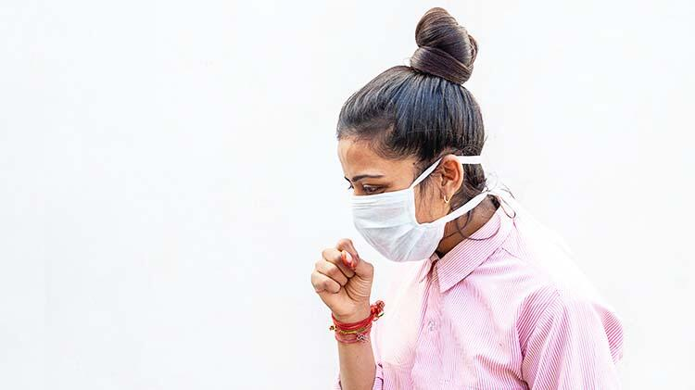

Slide 7
Genç ve aktif bireyler taşıyıcı konumunda
Koronavirüsler, develer, sığırlar, kediler ve yarasalar dahil olmak üzere birçok farklı hayvan türünde yaygın olan büyük virüs ailesidir. Bu virüslerin bazıları insanlarda soğuk algınlığı olarak adlandırdığımız hastalığa neden olmaktadır. Soğuk algınlığını hepimiz hayatımızın bir döneminde yaşamışızdır.

Slide 8
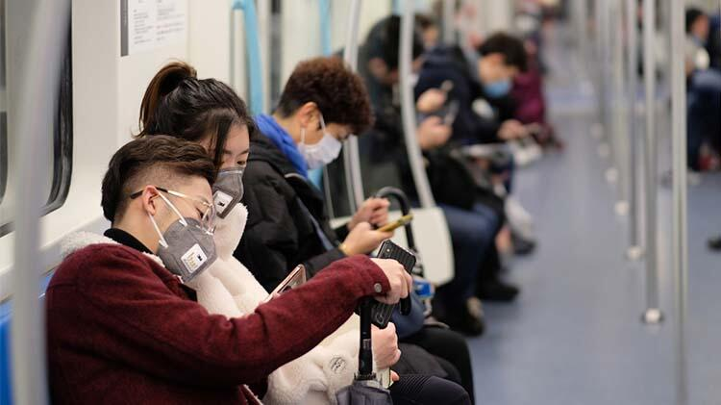

Slide 9
Basit üst solunum yolu belirtileri ile tedavi gerekmeden kısa sürede iyileşir. SARS-CoV-2 olarak adlandırılan yeni koronavirüsün yaptığı hastalığın adı ise COVİD-19’dur. Hastalık çok hafif olgulardan çok ağır ve ölümcül olgulara kadar değişen geniş bir spektrumda seyretmektedir.

Slide 10
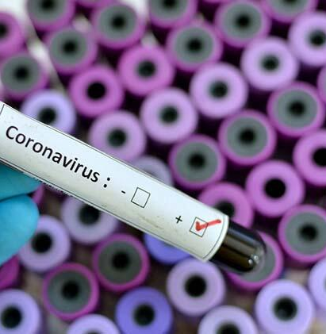
60 yaş üzerinde daha ağır seyreden hastalık yaş ilerledikçe daha da ağırlaşmaktadır. Kalp, tansiyon, şeker ve akciğer hastalığı olanlar ise hastalık açısından riskli gruptadır. Bu tür kronik durumu olanların ve yaşı ileri bireylerin daha dikkatli olmaları gerekir. Ancak riskli grupları korumak için genç ve aktif bireylere daha fazla sorumluluk düşmektedir. Çünkü kendileri hastalığı hafif belirtilerle atlatırken riskli bireylere bulaştırma riski taşırlar.

Slide 11
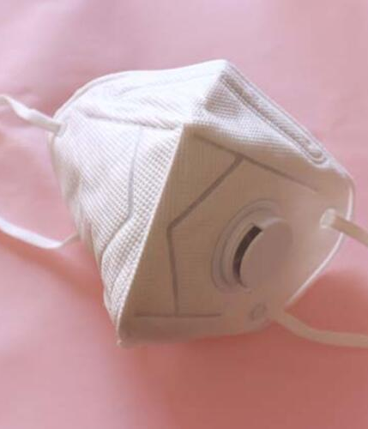
Sigarayı azaltmak riski azaltmaz !!!!!
Koronavirüs solunum yollarını etkileyen bir hastalıktır. Ağır vakalarda solunum yetmezliği ve akciğer organ yetmezliği gelişir. Ölüme neden olan da daha çok bu durumlardır. Sigara bilindiği üzere en çok akciğerlerimizi etkiler. Sigara içenlerin akciğerlerinde içilen sigara miktarı ve süresine göre değişken olmakla birlikte hasar gelişir. Hastalığın sigara içenlerde daha ağır seyretmesinin temel nedeni budur. Sigarayı azaltmak bu riski azaltmaz.

Slide 12
"Mart 2020'de Tobacco Induced Diseases'de yayımlanan ve 5 büyük araştırmayı kapsayan bir sistematik derlemede, sigara içenlerde Kovid-19 nedeniyle ağır semptomlar gösterme riskinin 1,45 kat arttığı, içmeyenlere göre 2,4 kat daha fazla yoğun bakıma yatırıldığı, solunum cihazına bağlandığı veya yaşamını kaybettiği belirlenmiştir. Guan ve arkadaşları tarafından 1099 kişi dahil edilerek Çin'de yapılan geniş çaplı bir araştırmada bu hastaların 173'ünde hastalığın ağır seyrettiği belirlenmiş, bunların da yüzde 1,3'ünün sigara bırakanlardan, yüzde 1,8'inin ise aktif içenlerden oluştuğu tespit edilmiştir.

Slide 13
Solunum cihazına bağlanan, yoğun bakıma yatırılan ya da ölenlerin yüzde 25,5'inin aktif sigara içen, yüzde 7,6'sının ise sigarayı bırakanlardan olduğu ortaya çıkmıştır. Hastalığın hafif seyrettiği kişilerde ise aktif sigara içme oranı sadece yüzde 11,8 olarak belirlenmiştir Daha pek çok ileri ve geniş çaplı çalışmalara ihtiyaç olsa da bu verilere dayanarak sigara ile Kovid-19 arasında olumsuz bir nedensel bir bağlantı olduğu ifade edilebilir ve koronavirüse yakalanan hastalarda sigara içenlerin, içmeyenlere oranla hastalığı daha ağır geçirdiği söylenebilir."

Slide 14
Akciğerlerin uzun süre dumana maruz bırakılması nedeniyle kapasitesinin azaldığını belirten Toprak, "Yani akciğerin asıl görevi olan havadan oksijen alabilmesi için yeterli yüzey alanı yoktur ve vücut için gerekli olan oksijeni sağlayamaz ya da sağlayabilmek için çok daha fazla gayret etmesi gerekir. Sigara içen kişilerin akciğerlerinde biriken salgı, normalden daha koyu kıvamlıdır, bu da hava yollarının daha kolay tıkanmasına yol açar ve enfeksiyona zemin hazırlar. Sigara içen Kovid-19 hastaları kalp ve kanser gibi hastalıkları olduğunda bu hastalıklara bağlı olumsuz durumlar daha fazla gözlenir." diye konuştu

Slide 15
Sigara içenler yakınlarına da daha fazla zarar verdikleri bir dönemde
Bu dönemde sigara içenlerin her zamankinden çok daha fazla zarar gördüğünün altını çizen Toprak, "Sigara içenler, sigaranın kendi zararlarına ek olarak bir de Kovid-19 için artmış zararları ve riskleri ile karşı karşıyalar. Sadece kendilerine değil yukarıda saydığımız bulaştırma riski nedeniyle yakınlarına da daha fazla zarar verdikleri bir dönemdeler. Bundan daha fazla sigarayı bırakma nedenimiz ve fırsatımız olamaz." dedi.

Slide 16
Sigara içenler yakınlarına da daha fazla zarar verdikleri bir dönemde
Virüs hasta bireylerden öksürme, hapşırma yoluyla ortaya saçılan damlacıklarla ve hastaların bulaştırdığı yüzeylerden (göz, ağız, burun mukozasına temasla) bulaşabilir. Bu mantıkla hareket edecek olursak sigara soluduktan sonra kuvvetli üflemeyle damlacık yolu ile bulaş olma riski taşıdığı söylenebilir. Bir başka nokta da sigara içenlerde siliyer aktivite daha az çalıştığından akciğerlerinde daha fazla salgı birikir ve bu kişiler salgıyı atmak için daha fazla öksürürler. Bu da yine bulaş riskini artırmalarına neden olur."
Bu dönemde sigara içenlerin her zamankinden çok daha fazla zarar gördüğünün altını çizen Toprak, "Sigara içenler, sigaranın kendi zararlarına ek olarak bir de Kovid-19 için artmış zararları ve riskleri ile karşı karşıyalar. Sadece kendilerine değil yukarıda saydığımız bulaştırma riski nedeniyle yakınlarına da daha fazla zarar verdikleri bir dönemdeler. Bundan daha fazla sigarayı bırakma nedenimiz ve fırsatımız olamaz." dedi.

